Slide 1
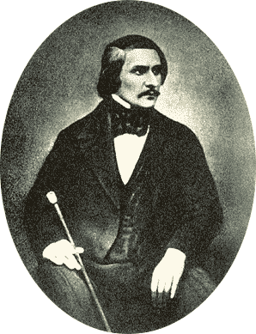
“ Життя та творчість М.В.Гоголя”
Творчий звіт
Підготувала учениця 9 – Б класу
Шепель Поліна

Slide 2
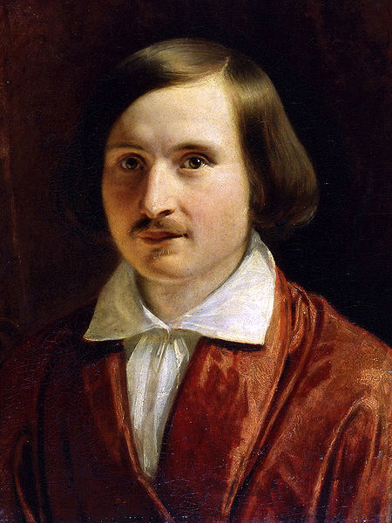
Никола́й Васи́льевич Го́голь
(фамилия при рождении Яно́вский) — русский прозаик, драматург, поэт, критик, публицист, широко признанный одним из классиков русской литературы.

Slide 3
Детство и юность
Николай Васильевич Гоголь родился 20 марта (1 апреля) 1809 года в Сорочинцах близ реки Псёл, на границе Полтавского и Миргородского уездов (Полтавская губерния). Николаем его назвали в честь чудотворной иконы Святого Николая. Согласно семейному преданию он происходил из старинного украинского казацкого рода и был потомком известного казака Остапа Гоголя, бывшего в конце XVII века гетманом Правобережной Украины.

Slide 4
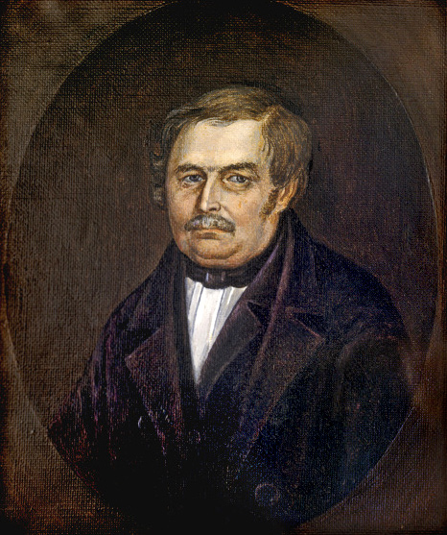
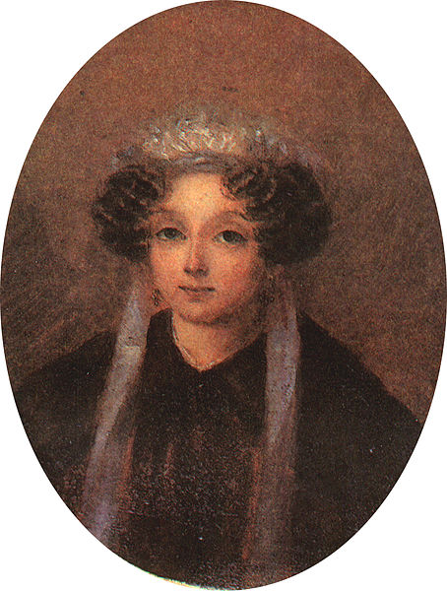
Мать Гоголя Мария Ивановна (1791—1868), рожд. Косяровская, была выдана замуж в возрасте четырнадцати лет в 1805 году. По отзывам современников, она была исключительно хороша собой. Жених был вдвое старше её. Помимо Николая в семье было ещё одиннадцать детей.
Мария Ивановна Гоголь-Яновская
(рожд. Косяровская), мать писателя
Василий Гоголь-Яновский, отец Николая Гоголя

Slide 5
В возрасте десяти лет Гоголя отвезли в Полтаву к одному из местных учителей, для приготовления к гимназии; затем он поступил в Гимназию высших наук в Нежине (с мая 1821 по июнь 1828). Гоголь не был прилежным учеником, но обладал прекрасной памятью, за несколько дней готовился к экзаменам и переходил из класса в класс; он был очень слаб в языках и делал успехи только в рисовании и русской словесности.

Slide 6
В плохом обучении была, по-видимому, отчасти виновата и сама гимназия высших наук, в первые годы своего существования не слишком хорошо организованная; например, история преподавалась методом зубрёжки, преподаватель словесности Никольский превозносил значение русской литературы XVIII века и не одобрял современной ему поэзии Пушкина и Жуковского, что впрочем лишь усиливало интерес гимназистов к романтической литературе. Уроки нравственного воспитания дополнялись розгой. Доставалось и Гоголю.

Slide 7
Смерть отца была тяжёлым ударом для всей семьи. Заботы о делах ложатся и на Гоголя; он дает советы, успокаивает мать, должен думать о будущем устройстве своих собственных дел. Мать боготворит своего сына Николая, считает его гениальным, она отдаёт ему последнее из своих скудных средств для обеспечения его нежинской, а впоследствии петербургской жизни. Николай также всю жизнь платил ей горячей сыновней любовью, однако полного понимания и доверительных отношений между ними не существовало.

Slide 8
К концу пребывания в гимназии он мечтает о широкой общественной деятельности, которая, однако, видится ему вовсе не на литературном поприще; без сомнения под влиянием всего окружающего, он думает выдвинуться и приносить пользу обществу на службе, к которой на деле он был не способен. Таким образом, планы будущего были неясны; но Гоголь был уверен, что ему предстоит широкое поприще; он говорит уже об указаниях провидения и не может удовлетвориться тем, чем довольствуются простые обыватели, по его выражению, какими было большинство его нежинских товарищей.

Slide 9
Творчество. Мёртвые ду́ши.
Ранним исследователям литературной деятельности Гоголя представлялось, писал А. Н. Пыпин, что его творчество разграничивается на два периода: первый, когда он служил «прогрессивным стремлениям» общества, и второй, когда он стал религиозно-консервативным.

Slide 10
О свойствах своего таланта сам Гоголь говорил: «У меня только то и выходило хорошо, что взято было мной из действительности, из данных, мне известных». При этом изображённые им лица не были просто повторением действительности: они были целыми художественными типами, в которых была глубоко понята человеческая природа. Его герои чаще чем у кого-либо другого из русских писателей становились именами нарицательными.

Slide 11

«Мёртвые ду́ши» — произведение писателя Николая Васильевича Гоголя, жанр которого сам автор обозначил как поэма. Изначально задумано как трёхтомное произведение. Первый том был издан в 1842 году. Практически готовый второй том уничтожен писателем, сохранились только отдельные главы в черновиках. Третий том был задуман и не начат, о нём остались только отдельные сведения.

Slide 12

Сюжет поэмы был подсказан Гоголю Александром Сергеевичем Пушкиным предположительно в сентябре 1831 года. Сведения об этом восходят к «Авторской исповеди», написанной в 1847 году и опубликованной посмертно в 1855 году, и подтверждаются надёжными, хотя и косвенными, свидетельствами.
Известно, что Гоголь взял у него мысль «Ревизора» и «Мёртвых душ», но менее известно, что Пушкин не совсем охотно уступил ему своё достояние.
— П. В. Анненков.

Slide 13
Идею «Мёртвых душ» подал А. С. Пушкин, сам узнавший её во время своей кишинёвской ссылки. Пушкину якобы рассказали, о чём свидетельствовал полковник Липранди , что в местечке Бендеры (где Пушкин был дважды) никто не умирает. Дело в том, что в начале XIX века в Бессарабию бежало достаточно много крестьян из центральных губерний Российской империи. Полиция обязана была выявлять беглецов, но часто безуспешно — они принимали имена умерших. В результате в Бендерах в течение нескольких лет не было зарегистрировано ни одной смерти. Началось официальное расследование, выявившее, что имена умерших отдавались беглым крестьянам, не имевшим документов. Много лет спустя похожую историю Пушкин, творчески преобразовав, рассказал Гоголю.

Slide 14
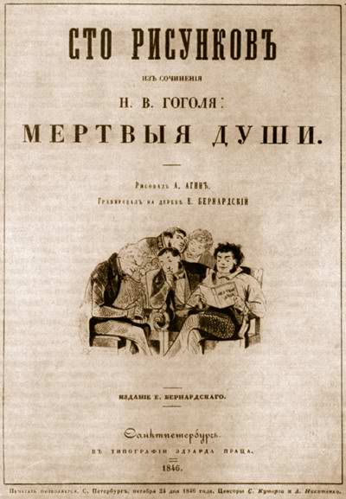
Идея «Мёртвых душ» в окончательном виде — не что иное, как указание пути к добру абсолютно любому человеку. Три части поэмы — это своеобразное повторение «Ада», «Чистилища» и «Рая». Падшие герои первой части переосмысливают своё существование во второй части и духовно возрождаются в третьей. Таким образом, литературное произведение нагружалось прикладной задачей исправления человеческих пороков. Такого грандиозного замысла история литературы до Гоголя не знала. И при этом писатель намеревался написать свою поэму не просто условно-схематичной, но живой и убедительной.

Slide 15
Некоторые произведения Гоголя
Мёртвые души
Ревизор
Женитьба
Вечера на хуторе близ Диканьки
Вий
Тарас Бульба
Петербургские повести
Нос
Шинель

Slide 16
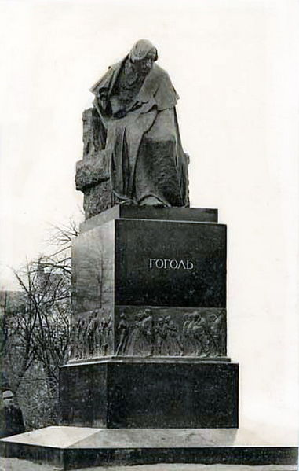
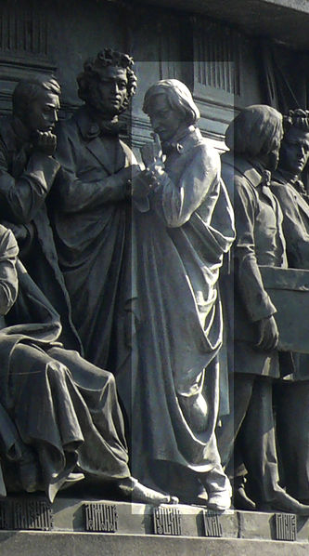
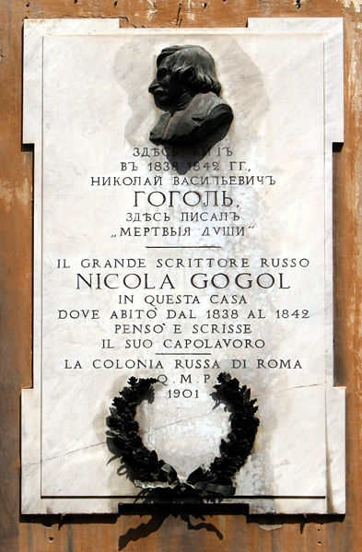
Памятники Гоголю
Мемориальная доска, установленная в Риме на доме, в котором проживал Гоголь. Надпись по-итальянски гласит: Великий русский писатель Николай Гоголь жил в этом доме с 1838 по 1842, где сочинял и писал своё главное творение.
Памятник Н. В. Гоголю работы скульптора Н. А. Андреева (1909)
Н. В. Гоголь на Памятнике «1000-летие России» в Великом Новгороде

